Slide 1

DİYABET EĞİTİMİ
Şermin GÖKTAY
Diyabet Eğitim Hemşiresi

Slide 2
SUNUM PLANI
DİYABET NEDİR?
İNSÜLİN TEDAVİSİ
İNSÜLİN ENJEKSİYONU
HİPOGLİSEMİ
HİPERGLİSEMİ
GLUKOMETRE İLE KAN ŞEKERİ ÖLÇÜMÜ

Slide 3
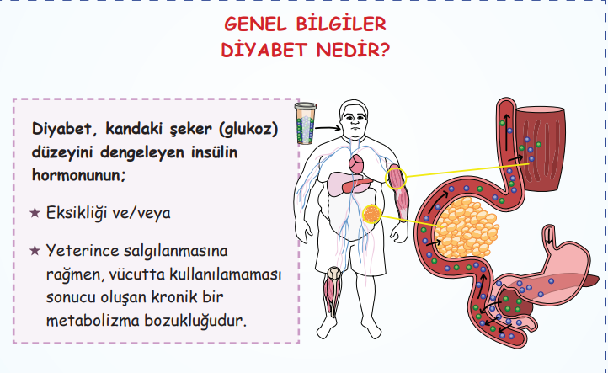

Slide 4


DİYABET OLMAYAN
KAN DAMARI
HÜCRE
+OKSİJEN
ENERJİ
KARBONDİOKSİT
SU
KAN ŞEKERİ
İNSÜLİN
Notes:
ENERJİ
KARBONDİOKSİT
SU

Slide 5



TİP 1 DİYABET
KAN DAMARI
HÜCRE
KETON
KAN ŞEKERİ

Slide 6

KAN DAMARI
TİP 2 DİYABET
HÜCRE
KAN ŞEKERİ
İNSÜLİN

Slide 7
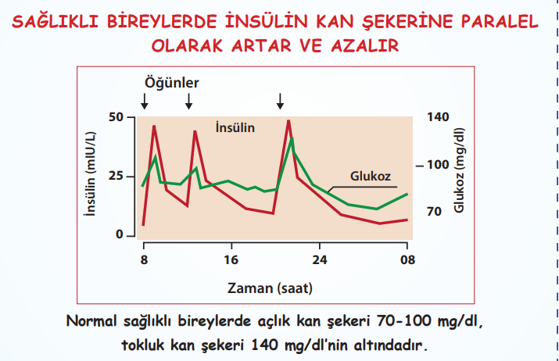

Slide 8
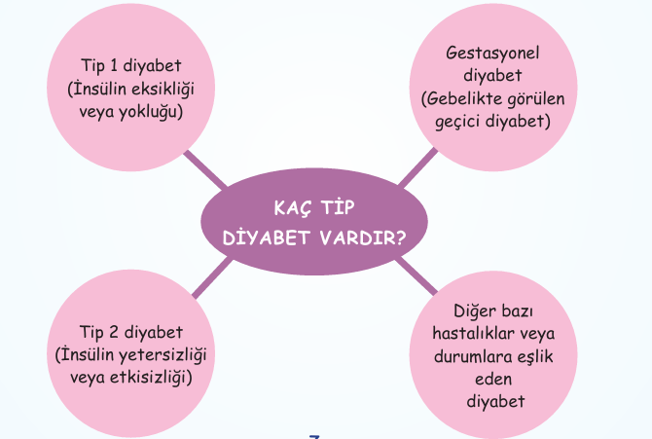

Slide 9
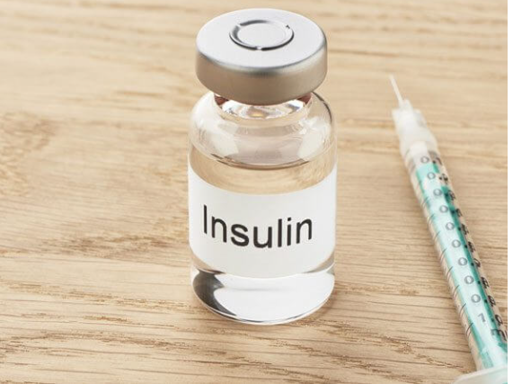
İNSÜLİN TEDAVİSİ

Slide 10
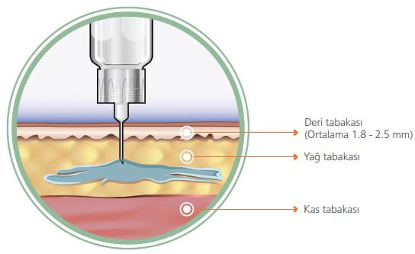
İnsülin enjeksiyonu nereye yapılmalıdır?
İnsülin enjeksiyonunun deri altı yağ dokuya (subkutan) yapılması gerekir.
Yağ dokusu içine yapılan enjeksiyonda insülin dengeli şekilde emilir.

Slide 11
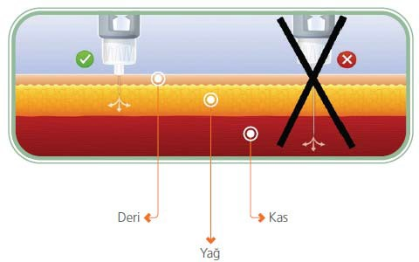
İnsulin yağ doku yerine kas dokuya yapılırsa ne olur?
Eğer insülin yağ doku yerine daha derine yani kas dokuya yapılırsa, insülin cok daha hızlı emilir ve kan şekeri hızla düşerek hipoglisemiye sebep olabilir.

Slide 12
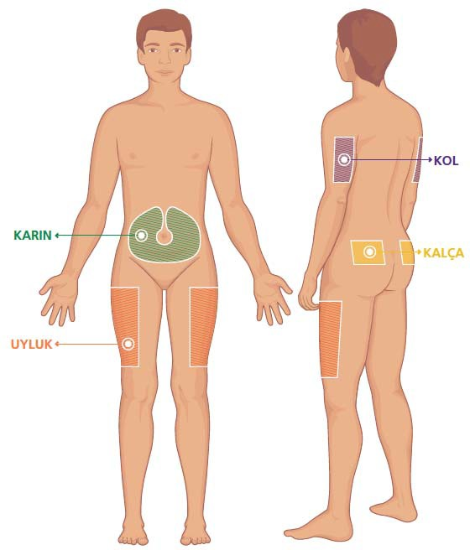
İnsülin enjeksiyonu için vücutta hangi bölgeler kullanılır?
KARIN
KOL
KALÇA
UYLUK

Slide 13
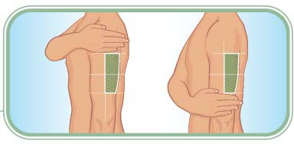
İnsülin enjeksiyon bölgeleri?
Kol bölgesi

Slide 14
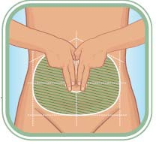
İnsülin enjeksiyon bölgeleri?
Abdomen

Slide 15
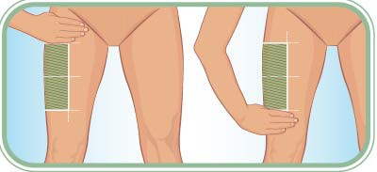
İnsülin enjeksiyon bölgeleri?
Uyluk bölgesi

Slide 16
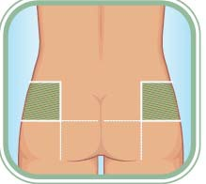
İnsülin enjeksiyon bölgeleri?
Kalça bölgesi

Slide 17
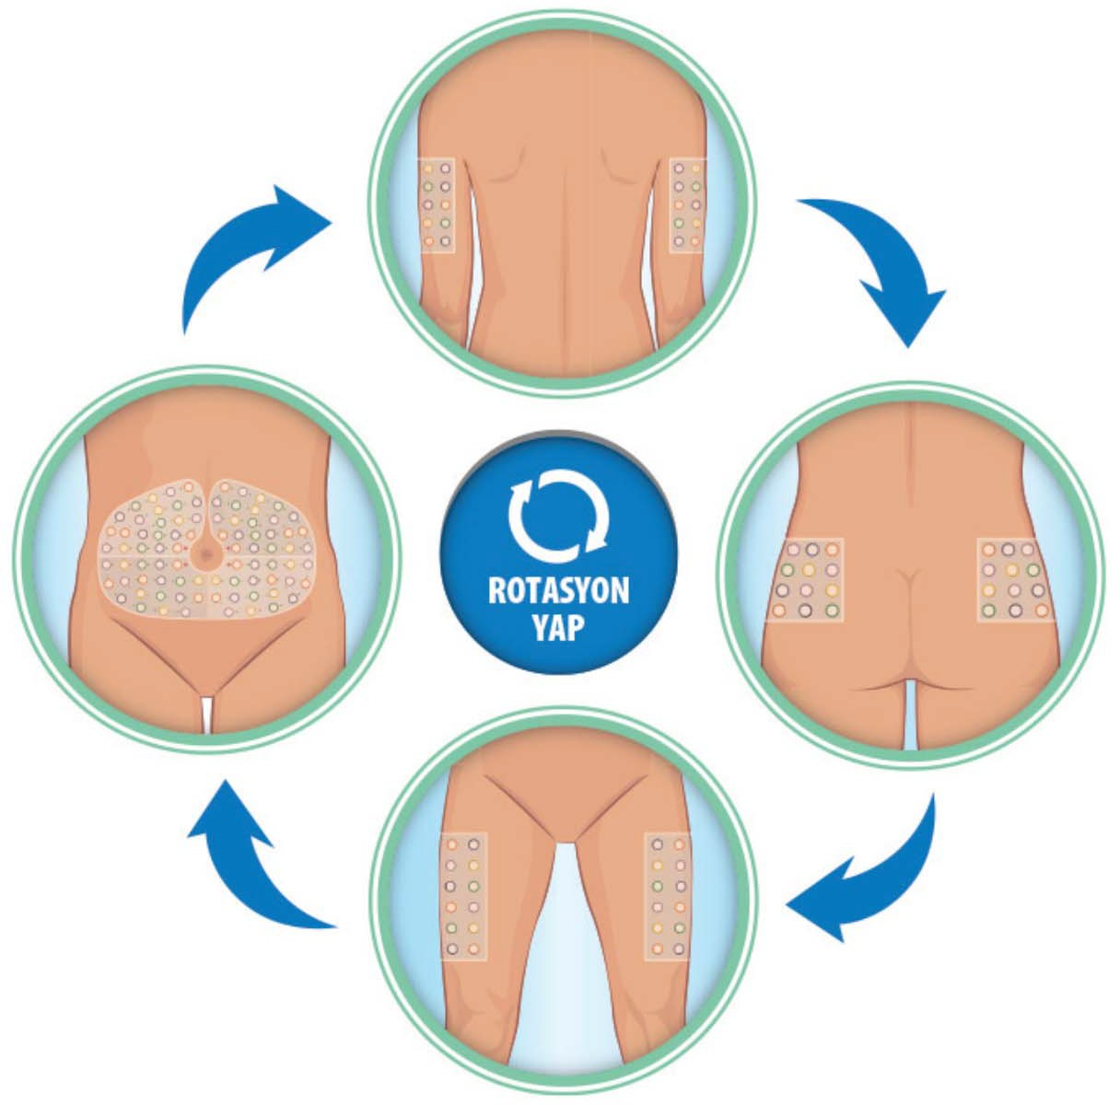
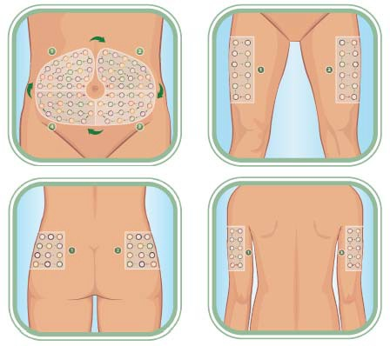
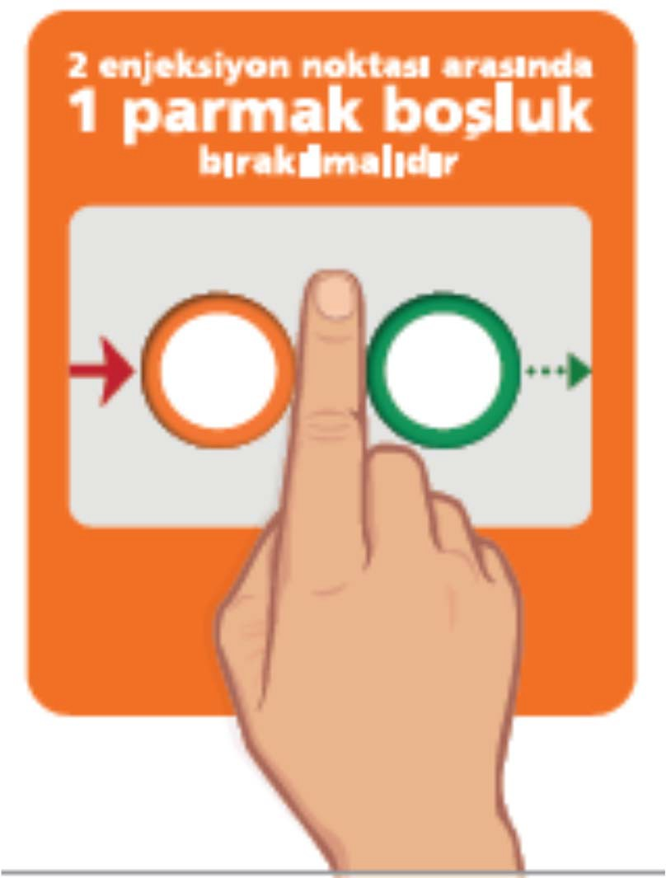
Bölgeler arası
ROTASYON
Bölge içi

Slide 18
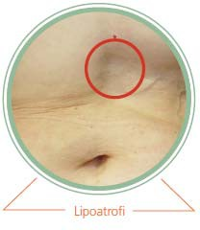
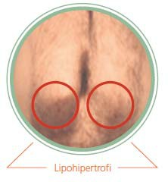
İnsülin enjeksiyonunda oluşabilecek komplikasyonlar nelerdir?

Slide 19
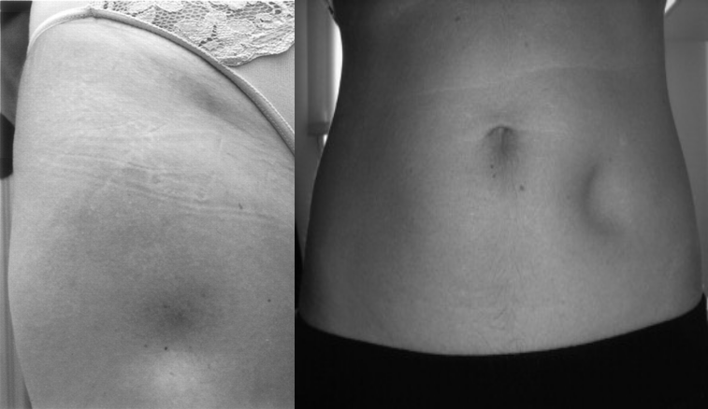
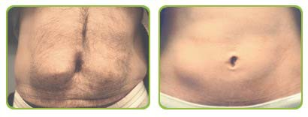
Lipodistrofi, sağlıklı yağ dokusunun bozulması sonucunda meydana gelen tıbbi durumdur.
Lipoatrofi : Lipohipertrofi:
deri altı yağ (adipöz) dokusu yitimi
deri altı yağ (adipoz) dokusunda yumru şeklinde iyi huylu tümor benzeri şişlikler
Lipoatrofi Lipohipertrofi

Slide 20

Lipohipertrofi neden oluşur?
Enjeksiyon bölgeleri arasında ve enjeksiyon bölgesi içinde rotasyon yapmamak,
İnsülin kalem iğnesini 1 defadan fazla kullanmak lipohipertrofi oluşumuna neden olur. İğneler tek kullanımlıktır.

Slide 21
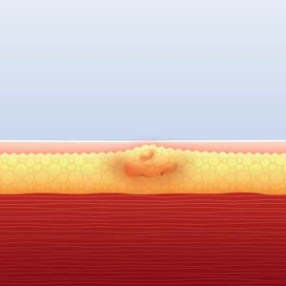
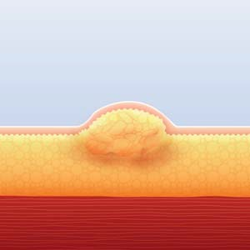
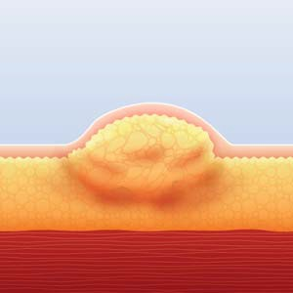
Lipohipertrofi içine enjeksiyon yapmak risk yaratır mı?
Lipohipertrofi içine enjeksiyon yapılması dokunun gittikçe büyümesine neden olur.

Slide 22
Lipohipertrofi kan şekeri kontrolünü etkiler mi?
Lipohipertrofi içine enjekte edilen insülin beklenen şekilde emilmez.
Lipohipertrofi içine enjeksiyon:
Kan şekeri dalgalanmalarına
Hipoglisemilere
Hiperglisemilere
Yüksek doz insülin kullanımına
Kilo kontolünün zorlaşmasına neden olur.

Slide 23
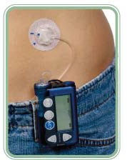
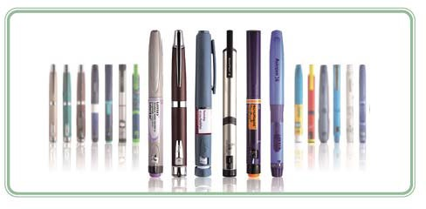
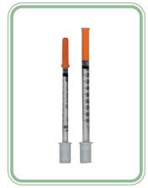
İnsülin Enjeksiyonunda Kullanılan Cihazlar Nelerdir?
İnsülin Pompası
İnsülin kalemleri İnsülin Enjektörleri

Slide 24
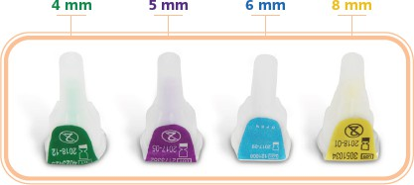
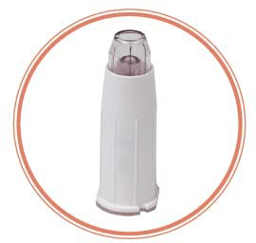
İnsülin enjeksiyonunda kullanılan cihazlar nelerdir?
Kalem iğneleri
Güvenlikli Kalem İğnesi
İnsülin kalem iğnesini 1 defadan fazla kullanmak lipohipertrofi oluşumuna neden olur. İğneler tek kullanımlıktır.

Slide 25
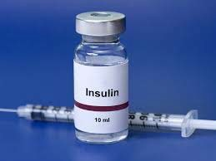
İnsülinler
İnsülinleri 5 farklı gruba ayırabiliriz.
Bunlar;
Kısa etkili (reguler) insan insülini,
Hızlı etkili (analog) insülinler,
Orta etkili (NPH) insan insülini,
Uzun etkili analog insulinler,
Karışım insülinlerdir.

Slide 26
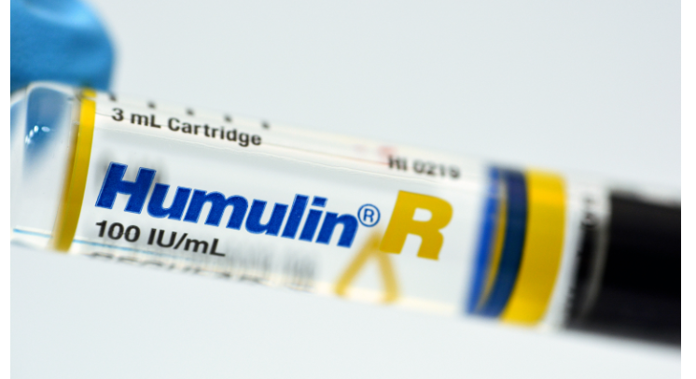
Kısa Etkili (Regüler) İnsan İnsülini
Yemek yedikten sonra yükselen kan şekerinizin düzenlenmesi amacıyla kullanılır.
Yemeklerden 30 dakika önce yapılır.
Görünümü berraktır.

Slide 27
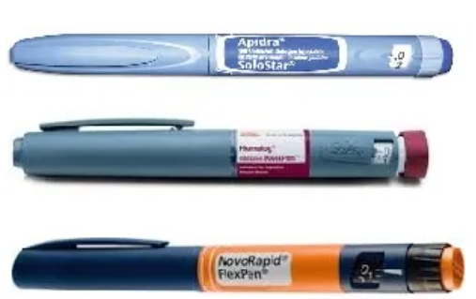
Hızlı Etkili Analog İnsülinler
Yemek yedikten sonra yükselen kan şekerinizin düzenlenmesi amacıyla kullanılırlar.
Tokluk kan şekeri düzeyi üzerine etkilidirler.
Yemeklerden hemen önce (5‐10 dk) yapılırlar.

Slide 28
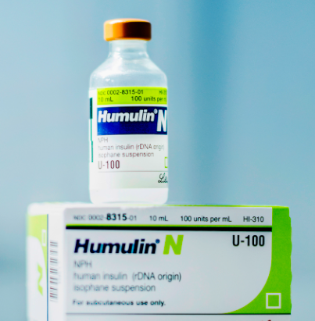
Orta etkili (NPH) insan insulini
Öğünden bağımsız olarak yapılan insülindir.
Ancak uygulamadan 1‐2 saat sonra ara öğün alınması önerilir.
Bulanık görünümlüdür.

Slide 29
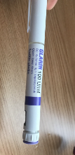
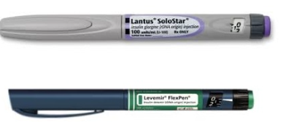
Uzun etkili analog insülinler
Açlıkta ve gece boyunca kan şekerimizi normal düzeyde tutmaya yarayan insülindir.
Genelde günde 1 kez, bazı durumlarda 2 kez de yapılabilirler.
Açlık veya tokluk farketmez.

Slide 30
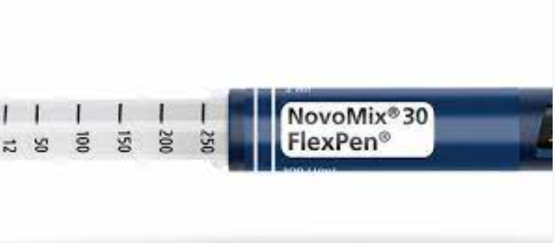
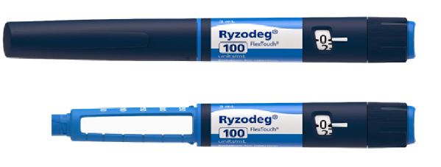
Karışım İnsülinler
Hızlı + Orta Etkili Karışım
Bulanık görünümlüdürler. Açlık ve tokluk kan şekerinizin düzenlenmesi için kullanılır. Bu insülinler günde 2 bazen de 3 kez uygulanabilirler.
Kısa + Orta Etkili Karışım:
Bulanık görünümlüdürler. Açlık ve tokluk kan şekerinizin düzenlenmesi içindir. Yemeklerden 30 dakika önce yapılır.

Slide 31
İNSÜLİN TİPİ |  | PİYASA ADI | JENERİK ADI | UYGULAMA YOLU | ETKİ BAŞLANGICI | PİK ETKİ | ETKİ SÜRESİ | UYGULAMA ZAMANI
BOLUS İNSÜLİNLER | KISA ETKİLİ | ACTRAPİD | KRİSTALİZE İNSÜLİN | IV / SC | 1/2 SAAT | 1.5-3.5 SAAT | 7-8 SAAT | YEMEKTEN 20-30 DAKİKA ÖNCE
 |  | HUMULİN R |  |  | 30-60 DAKİKA | 2-4 SAAT | 5-8 SAAT
 | HIZLI ETKİLİ | APİDRA | GLULUSİN | SC | 15 DAKİKA | 30 - 90 DAKİKA | 3-5 SAAT | YEMEKTEN 5 DAKİKA ÖNCE
 |  | HUMALOG | LİSPRO
 |  | NOVORAPİD | ASPART
BAZAL İNSÜLİNLER | ORTA ETKİLİ | HUMULİN N | NPH İNSÜLİN | SC | 1-3 SAAT | 8 SAAT | 12 - 16 SAAT | YEMEKTEN 30 DAKİKA ÖNCE
 |  | İNSULATARD HM
 | UZUN ETKİLİ | LANTUS | GLARJİN | SC | 1 SAAT | PİKSİZ | 20 - 26 SAAT | YEMEKTEN BAĞIMSIZ AYNI SAATTE
 |  | BASAGLAR
 |  | TOUJEO | GLARJİN |  |  |  | 24-36 SAAT
 |  | LEVEMİR | DETEMİR |  |  |  | 20 - 26 SAAT
 | ULTRA UZUN ETKİLİ | TRESEBA | DEGLUDEC |  | 2 SAAT |  | 40 SAAT

Slide 32
İNSÜLİN TİPİ |  | PİYASA ADI | JENERİK ADI | UYGULAMA YOLU | ETKİ BAŞLANGICI | PİK ETKİ | ETKİ SÜRESİ | UYGULAMA ZAMANI
HAZIR KARIŞIM İNSÜLİNLER | HAZIR KARIŞIM HUMAN ( REGÜLER + NPH ) | HUMULİN M 70/30 | % 30 KRİSTALİZE +% 70 NPH | SC | 30- 60 DAKİKA | DEĞİŞKEN | 10 -16 SAAT | YEMEKTEN 30 DAKİKA ÖNCE
 |  | MİXTARD HM 30
 | HAZIR KARIŞIM ANALOG ( LİSPRO + NPL ) | HUMALOG MİX 25 | % 25 LİSPRO + % 75 LİSPRO PROTAMİN |  | 10-15 DAKİKA |  |  | YEMEKTEN 5 DAKİKA ÖNCE
 |  | HUMALOG MİX 50 | % 50 LİSPRO + % 50LİSPRO PROTAMİN
 | HAZIR KARIŞIM ANALOG ( ASPART + NPA ) | NOVOMİX 30 | % 30 ASPART + % 70 ASPART PROTAMİN |  | 10-15 DAKİKA
 | HAZIR KARIŞIM ANALOG ( ASPART + DEGLUDEC ) | RYZODEG 30 | % 30 ASPART + % 70 DEGLUDEC |  | 10-15 DAKİKA |  | 40 SAAT

Slide 33
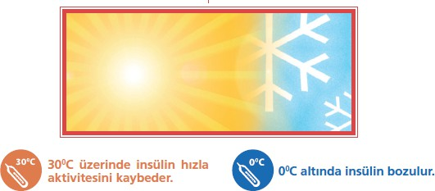
İnsülinler Nasıl Saklanmalı?

Slide 34
Kan şekeri için istenen hedefler nelerdir?
Açlık kan şekeri: En az 8 saat, ideal 10 saat aç kaldıktan sonra ölçülen şekerdir. Açlık kan şekeriniz 80‐130 mg/dl arasında olmalıdır.
Tokluk kan şekeri: Yemeğe başladıktan yani ağzınıza attığınız ilk lokmadan itibaren 2 saat sonra bakılan kan şekeridir. TKŞ’nin 140 mg/dl’nin altında olması beklenir.

Slide 35
Kan şekeri için istenen hedefler nelerdir?
HbA1c : ortalama 90 günlük yani 3 aylık ortalama kan şekerimizi gösteren bir değerdir.
Yetişkin diyabetlilerde HbA1c değerinin %7’nin altında olması hedeflenir.
HbA1c hedef değeri tüm çocukluk çağında %7,5’ in altı iken, gebelerde, 65 yaş üstünde ve veya diyabetle birlikte kalp‐damar hastalığı gibi eşlik eden kronik başka bir hastalığı olan kişilerde değişebilir

Slide 36
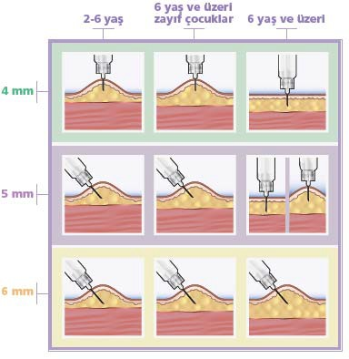
Kalem iğnesi uzunluğuna göre enjeksiyon tekniği değişir mi?
Çocuk ve Adölesan

Slide 37
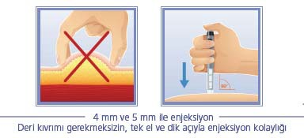
Kalem iğnesi uzunluğuna göre enjeksiyon tekniği değişir mi?
Yetişkin 4 ve 6 mm

Slide 38
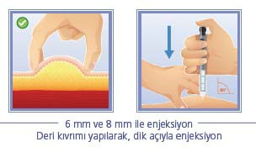
Kalem iğnesi uzunluğuna göre enjeksiyon tekniği değişir mi?
Yetişkin 6 ve 8 mm

Slide 39
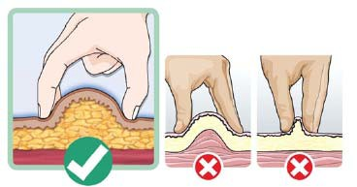
Doğru deri kıvrımı nasıl uygulanır?

Slide 40
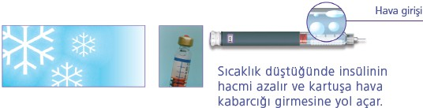
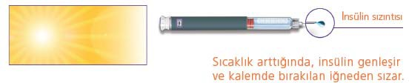
Kalem iğnesi kalem üzerinde bırakılmamalıdır.

Slide 41
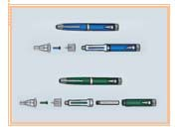
İnsülin kalemi ile doğru enjeksiyon nasıl uygulanır?
Kalem üzerindeki tarih kontrol edilmeli, tarihi geçmiş insülin kullanılmamalıdır.

Slide 42
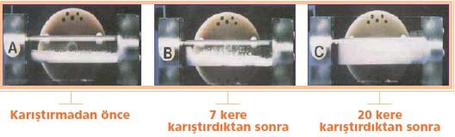
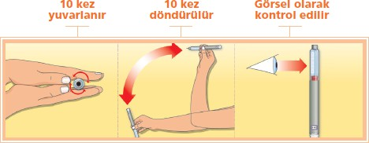
İnsülin Kalemi İle Doğru Enjeksiyon Nasıl Uygulanır?
Bulanık insulin kullanılıyorsa (NPH ya da hazır karışım insulin)
enjeksiyon öncesi insülin süt beyazı rengine dönene kadar karıştırılmalıdır.

Slide 43
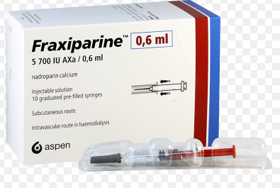
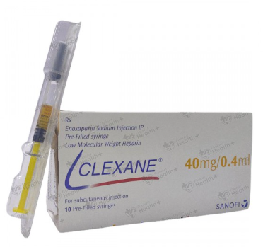
İnsülin Kalemi İle Doğru Enjeksiyon Nasıl Uygulanır?
ANTİKOAGÜLAN İLE AYNI BÖLGEYE İNSÜLİN YAPILMAZ....

Slide 44
İnsülin Kalemi İle Doğru Enjeksiyon Nasıl Uygulanır?
İNSÜLİN UYGULANACAK BÖLGEDE ;
YARA,
YANIK,
AMELİYAT İZİ,
MORLUK,
LİPOHİPERTROFİ
VARSA
İNSÜLİN UYGULANMAZ !!!!

Slide 45
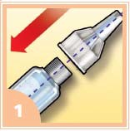
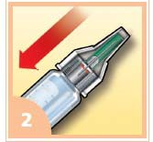
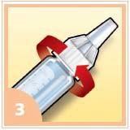
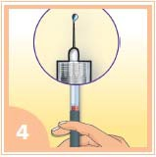


Baştan Sona Enjeksiyon Uygulaması
1-Kalem iğnesinin jelatinini açarak kaleme yaklaştırılır.
2-İç iğne ile kartuş bölmesi delinecek şekilde iğneyi kartuş üzerine tam olarak yerleştirilir.
3-İğneyi saat yönünde çevirerek kaleme tam olarak oturtulur.Dış kapak ve iç kapak enjeksiyon öncesinde çıkarılır.
4- Her enjeksiyondan önce kalem iğnesinden insülin akışı kontrol edilmelidir.
(1Ünite)
5-Kalemin arka kısmında yer alan rakamlardan faydalanarak uygulanacak doz ayarlanır
6-Kalem iğnesini dik açıyla ve önerilen enjeksiyon tekniği ile deri altına batırılır.

Slide 46




Baştan Sona Enjeksiyon Uygulaması
7-Kalem iğnesi batırıldıktan sonra butona başparmak ile bastırıp iterek insülin enjekte edilir.
8-İğne hemen çekilmemeli , 10 saniye beklenmelidir.
9-İğne deri altından çıkarılır.
10- Kalem iğnesine büyük koruyucu dış kapak takılır.
Küçük iç kapağı takmaya calışmayın, çünkü bu kapağı takmaya çalışırken iğne elinize batabilir.

Slide 47


Baştan Sona Enjeksiyon Uygulaması
Kullanılmış iğnenizi çevirerek çıkarın ve kapaklı ayrı bir kap içine ya da plastik su şişelerine atarak biriktirin.

Slide 48


Slide 49


Slide 50


Slide 51


Slide 52


Slide 53


Slide 54


Slide 55


Slide 56


Slide 57


Slide 58


Slide 59


Slide 60


Slide 61


Slide 62


Slide 63


Slide 64

GLUKOMETRE İLE KAN ŞEKERİ ÖLÇÜMÜ

Slide 65






Dikkat Edilecek Noktalar
Strip kutusunun kapağının açık kalması,
Striplerin son kullanma tarihi,
Cihazın aşırı sıcak, ışık ve nemle teması,

Slide 66


Ölçüm yaparken ;
Ölçüm öncesi ellerin temizliği su ve sabunla yapılması,
Alkol kullanılıyorsa kuruması,

Slide 67



Ölçüm yaparken ;
Parmak kenarını
tercih etmek,
İlk değil ikinci damla kanı
ölçüm için kullanmak,

Slide 68


Slide 69

TEŞEKKÜR EDERİM ...

